Slide 1
МКОУ Бучальская СОШ
История славянской письменности
Никитина Елена Анатольевна,
учитель русского языка и литературы

Slide 2
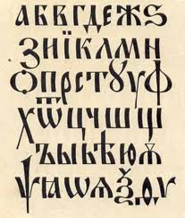
Чем отличается азбука от алфавита?
Слово «азбука» произошло от названий двух первых букв славянской азбуки:
А (аз) и Б (буки):
АЗБУКА: АЗ + БУКИ
а слово «алфавит» происходит из названия двух первых букв греческого алфавита:
АЛФАВИТ: АЛЬФА + ВИТА
Алфавит гораздо старше азбуки. В IX веке азбуки не было, и славяне не имели собственных букв. И поэтому не было и письменности. Славяне не могли написать на своем языке ни книг, ни даже писем друг другу.

Slide 3
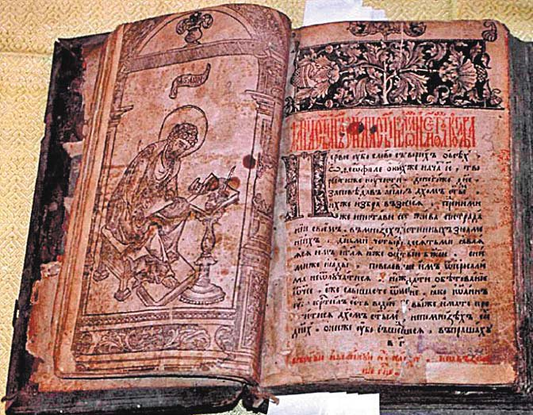
Повесть временных лет

Slide 4
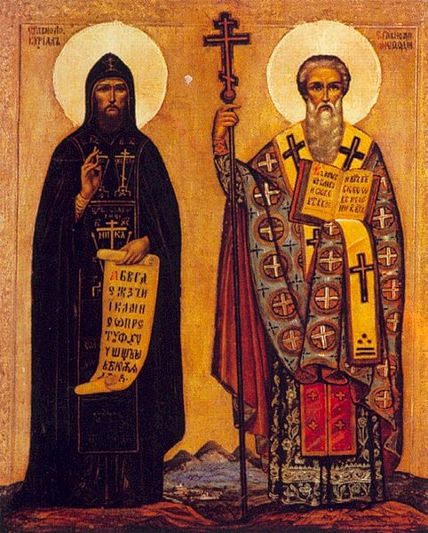
В IX веке в Византии, в городе Солунь (теперь это город Фессалоники в Греции), жили два брата — Константин и Мефодий. Были они люди мудрые и очень образованные и хорошо знали славянский язык. Этих братьев греческий царь Михаил послал к славянам в ответ на просьбу славянского князя Ростислава послать «учителей, которые бы могли рассказать о книжных словах и о смысле их».
И вот братья Константин и Мефодий приехали к славянам, чтобы создать славянскую азбуку, которая впоследствии стала называться кириллицей (в честь Константина, который, приняв монашество, получил имя Кирилл). Совершилось это в 863 году. Отсюда и ведёт своё начало славянская письменность.
Кирилл и Мефодий

Slide 5
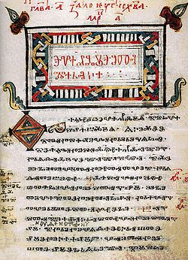
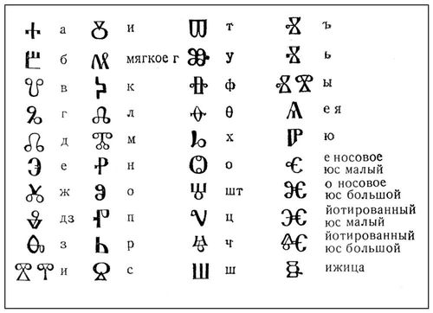
Глаго́лица — одна из первых (наряду с кириллицей) славянских азбук. Предполагается, что именно глаголицу создал славянский просветитель св. Константин (Кирилл) Философ для записи церковных текстов на славянском языке.

Slide 6
Глаголица и кириллица
Древнейшая надпись, обнаруженная в Болгарии: она сделана глаголицей (вверху) и кириллицей.

Slide 7
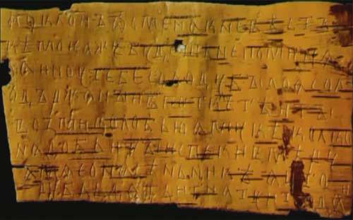
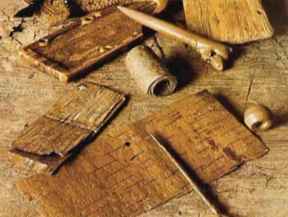
Письмена на бересте

Slide 8
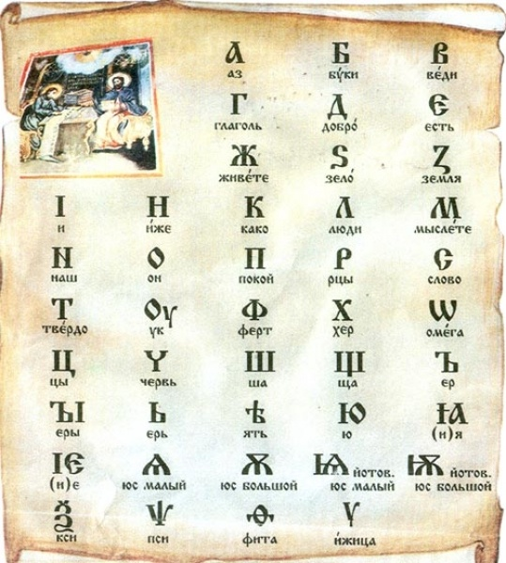
Кириллица

Slide 9
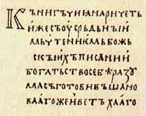
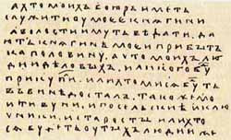
Устав
Полуустав

Slide 10
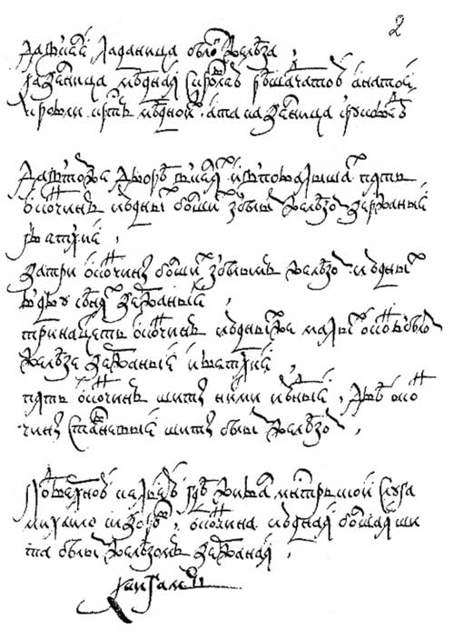
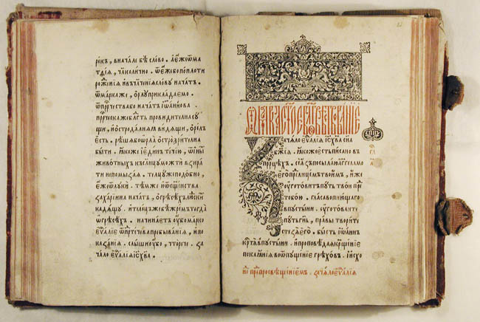
Скоропись
Остромирово Евангелие, 1057 год

Slide 11
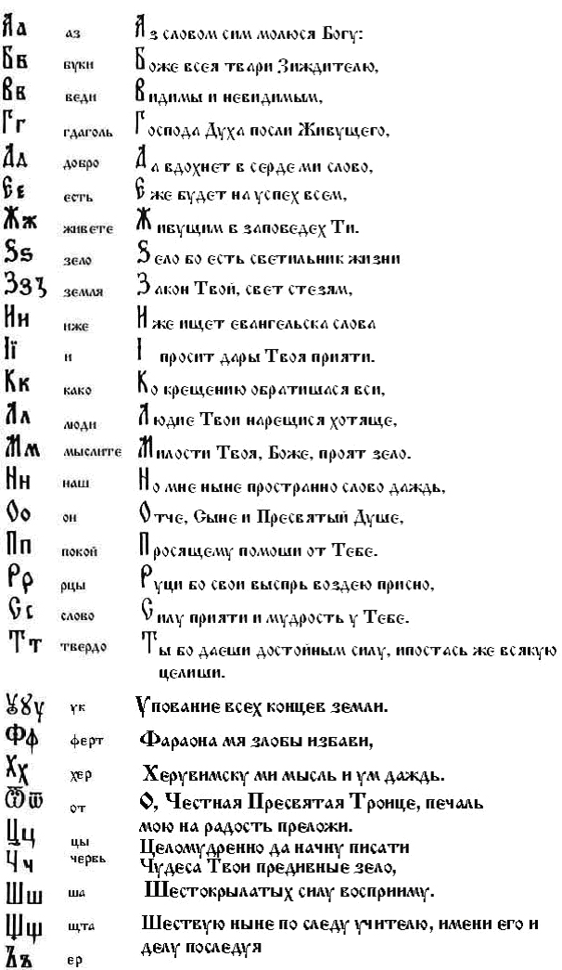
Азбучная молитва

Slide 12
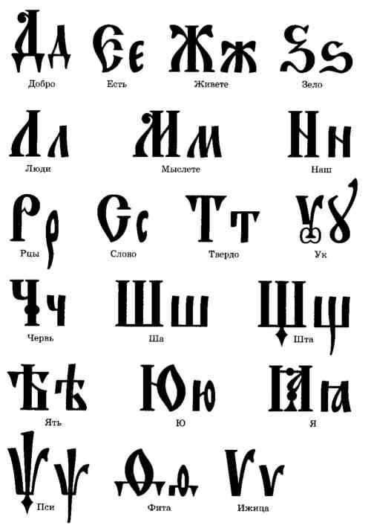
Славянская азбука

Slide 13
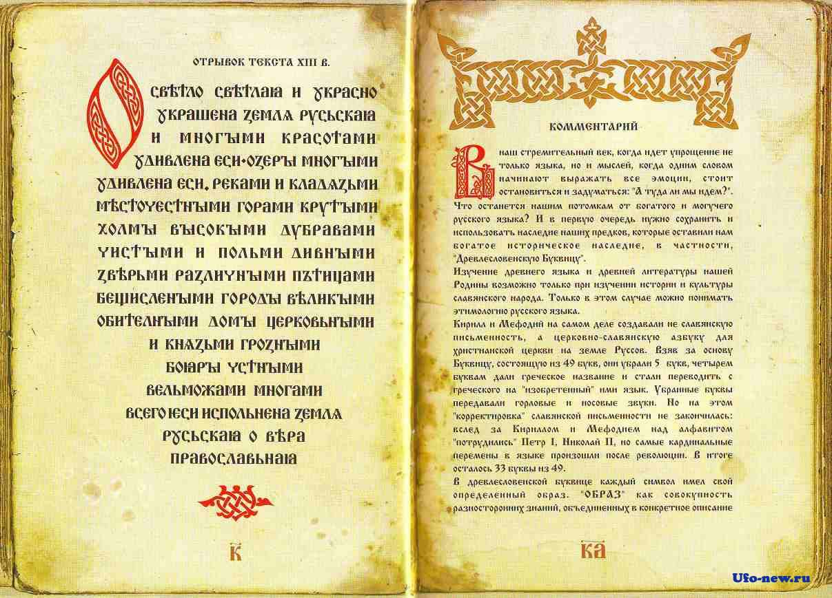

Slide 14
Отгадайте загадки о буквах алфавита
1.Чего нет в России, найдётся в Москве,
нет в Петербурге, а видно в Неве?
В
2. У человека одно, у ворона два, у медведя нет ни одного.
О
3. Что стоит между дверью и стеной?
И
4.В старости я один раз встречаюсь, в молодости – три раза, в огне не сгорю и в воде не потону.
О

Slide 15
Лингвистические задачи
В старой орфографиии (до 1918 г.) на месте современного и использовались две буквы: и и i, например: пiанист, ближнiй, зданiе, миллiон, Марiя.
Как записывались в старой орфографии слова июнь, синий?
(А) iюнь, синiй (Б) июнь, синiй
(В) iюнь, синий (Г) iюнь, сiнiй
(Д) iюнь, сiний

Slide 16
В одном из сочинений писателя
19 века М. Н. Загоскина читаем:
“Он вошёл из гостиной в длинный зал
в два света. В нём накрыт был покоем обеденный стол”.
Что означает здесь слово покоем?
(А) без спешки
(Б) чтобы всем было уютно и удобно
(В) для поминок
(Г) в виде буквы П
(Д) длинной скатертью

Slide 17
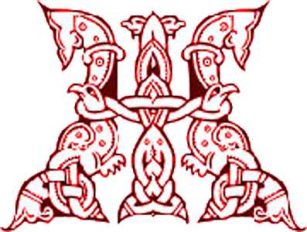
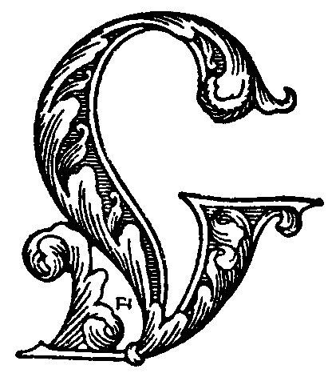
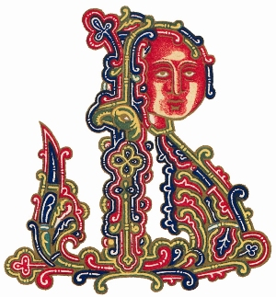
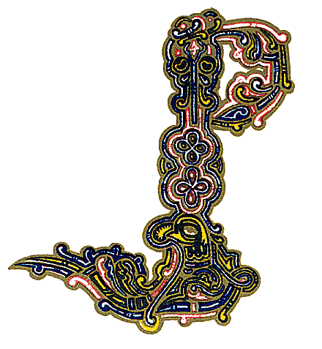
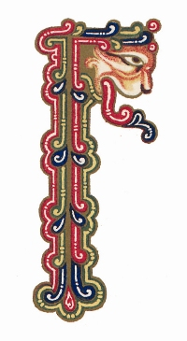
Древнерусские буквицы – свидетельство уважения к книге

Slide 18
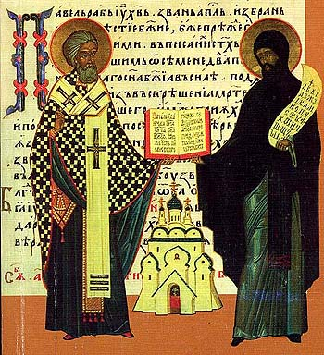
Если у народа отнять право или возможность говорить на родном языке, то это будет самым тяжким ударом по его родной культуре. Если у человека отнять книги на родном языке, то он лишится самых важных сокровищ своей
культуры.

Slide 19
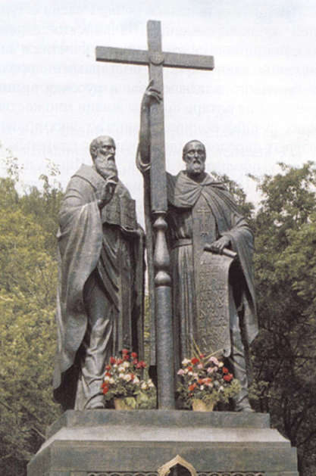
24 мая — день памяти Кирилла и Мефодия — стал в России всенародным праздником славянской письменности и культуры.
Москва

